Slide 1
APP性能监控
廖常鉴 2017-2-9

Slide 2
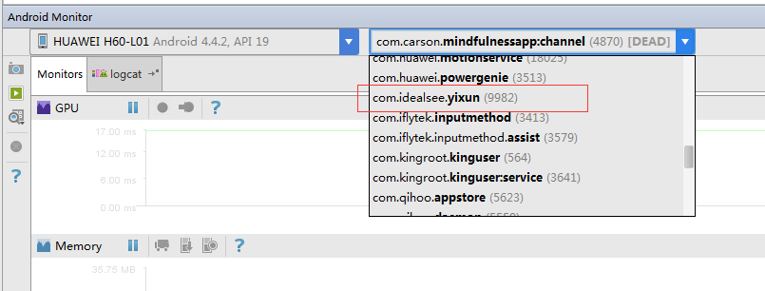
Android Studio Monitor
安装Android Studio
进入Tool->Android->Enable ADB Integration
进入Monitor界面，选择手机，com.idealsee.yixun 进程

Slide 3
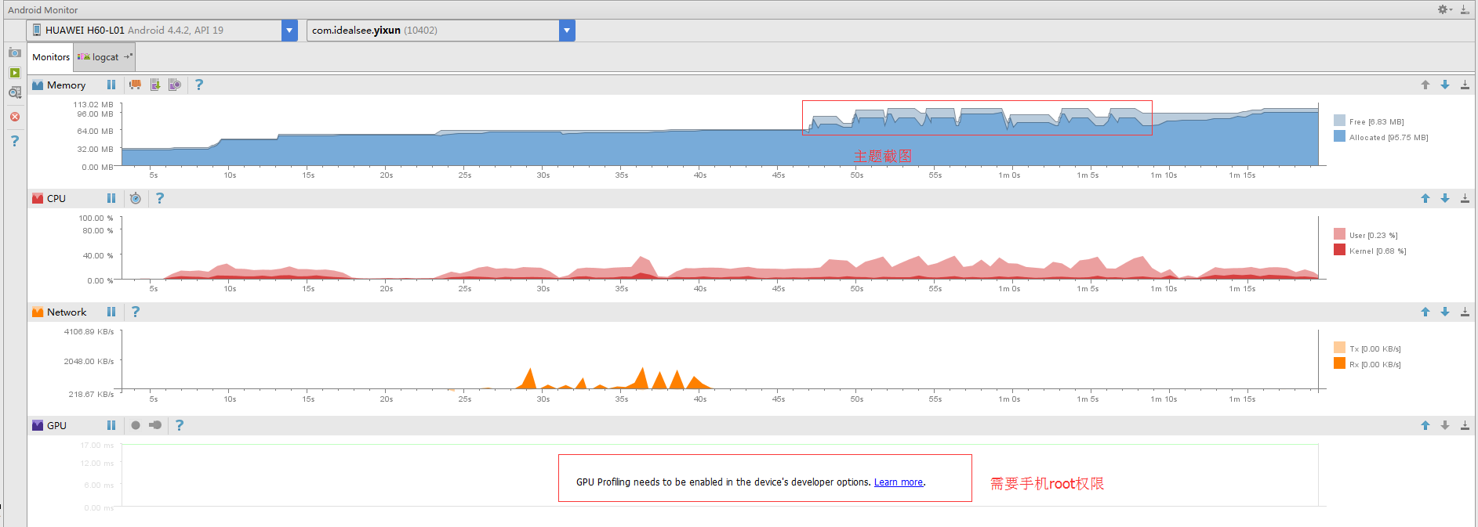
Monitor监控

Slide 4
APP性能分析
通过monitor实时监控到APP内存，GPU，CPU，Network动态变化，例如：当操作某个动作时，内存只涨不降或达到峰值的话，可以知道此处很可能或出现内存泄漏的情况，则可以对此模块进行深入测试，容易发现问题。GPU的监控需要手机的root权限。
APP性能分析请参考
\\10.0.0.89\qa\08_部门培训\WEB&APP\ \Android性能优化之内存篇.pptx

Slide 5
三方APP辅助测试
手机温度检测可以直接在网上下载相关手机温度测试软件即可，网上很多
腾讯GT工具可以检测相关CPU，GPU，内存，网络，温度等，也可以尝试使用。

